Slide 1
Новите инвестиции във ВиК инфраструктура, финансирани по ОПОС 2014-2020
Министерство на регионалното развитие и благоустройството
22 май 2018 г.

Slide 2
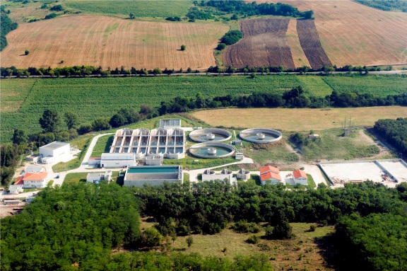
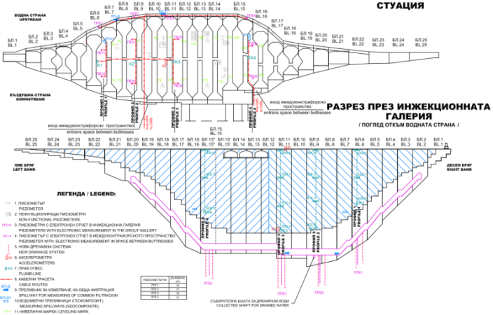
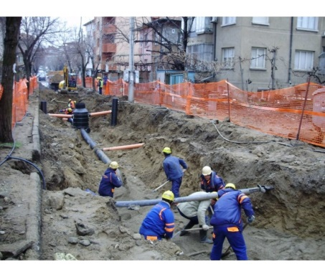
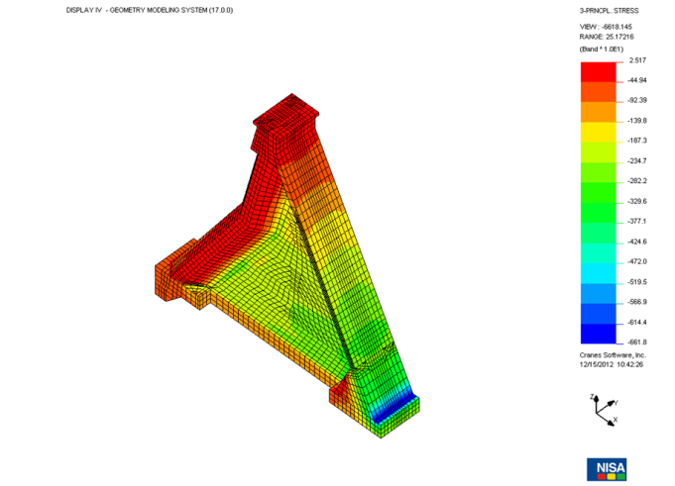
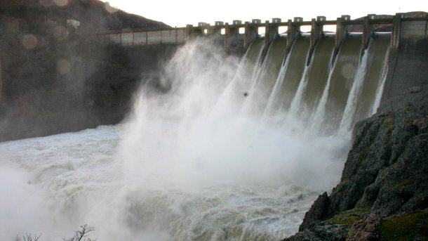
Министерство на регионалното развитие и благоустройството
Какво осигурява В и К отрасълЪТ
Здравословна среда за живот
Опазване на околната среда
Работни места
Образование и иновации

Slide 3
Министерство на регионалното развитие и благоустройството
В И К ИНФРАСТРУКТУРА В СТРАНАТА
Водопроводи и канализация – около 90 хил. км;
Резервоари – 5 430;
Помпени станции за питейни води – 3 370;
Водоизточници – 6 344;
Пречиствателни станции за питейни води – 67;
Канализационни помпени станции – 36;
Пречиствателни станции за отпадъчни води – 97 бр.

Slide 4


Министерство на регионалното развитие и благоустройството
  РЕГИОНАЛНИ ПРОЕКТИ
Индикативна стойност на инвестициите: 1,59 млрд. лв.;
Подобряване на ВиК услугите за над 2 млн. души;
  в 51 населени места;
  чрез реализацията на 92 обекта за водоснабдяване и 59 обекта за канализация;
С регионални прединвестиционни проучвания са приоритизирани най-неотловните инвестициите на територията на области, обслужвани от един ВиК оператор;
Инвестициите ще се извършват за първи път от ВиК операторите.

Slide 5
Министерство на регионалното развитие и благоустройството
  ОБЕКТИ, ОПРЕДЕЛЕНИ С РПИП В 14 ОБЛАСТИ В АГЛОМЕРАЦИИТЕ НАД 10 000 Е.Ж.
  Нови довеждащи водопроводи –12 км
  Нова улична водопроводна мрежа – 18 км
  Нова канализация – 396 км
  Нова ПСОВ – 2 бр.
  Нова ПСПВ – 1 бр.
  Нови водоеми – 3 бр.
  Изграждане на нови водоизточници – 8 бр.
  Дъждопреливници нов/дюкер – 7 бр.
  Нови канализационни ПС – 32 бр.

Slide 6
Министерство на регионалното развитие и благоустройството
  ОБЕКТИ, ОПРЕДЕЛЕНИ С РПИП В 14 ОБЛАСТИ В АГЛОМЕРАЦИИТЕ НАД 10 000 Е.Ж.
  Реконструкция на канализационни ПС – 11 бр.
  Реконструкция довеждащи водопроводи – 276 км
  Реконструкция водопроводна мрежа – 494 км
  Реконструкция канализация - 88 км
  Реконструкция ПСОВ – 15 бр.
  Реконструкция ПСПВ – 1 бр.
  Доизграждане на напорни резервоари – 9 бр.
  Реконструкция на ПС – 146 бр.
  Дъждопреливници реконструкция/дюкер – 7 бр.

Slide 7
Министерство на регионалното развитие и благоустройството
Благодаря за вниманието!

